Slide 1
Commande d’un tampon avec un bon de commande pour tampon individuel gratuit
Nos stylos peuvent être livrés avec un bon pour commande
pour un tampon individuel gratuit
> Commande en ligne d’un tampon individuel gratuit sur le site www.stempelservice.com, site entièrement neutre
> Le destinataire du stylo pourra créer son propre tampon
et le recevoir à l’adresse de son choix Suivez les indications du mode d’emploi

Slide 2
Rendez-vous sur notre site dédié à la fabrication du tampon : https://www.stempelservice.com/

Slide 3
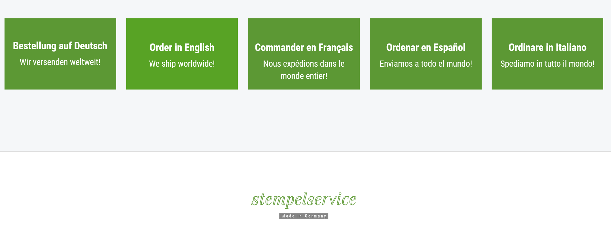
Choisissez la langue de votre choix :

Slide 4
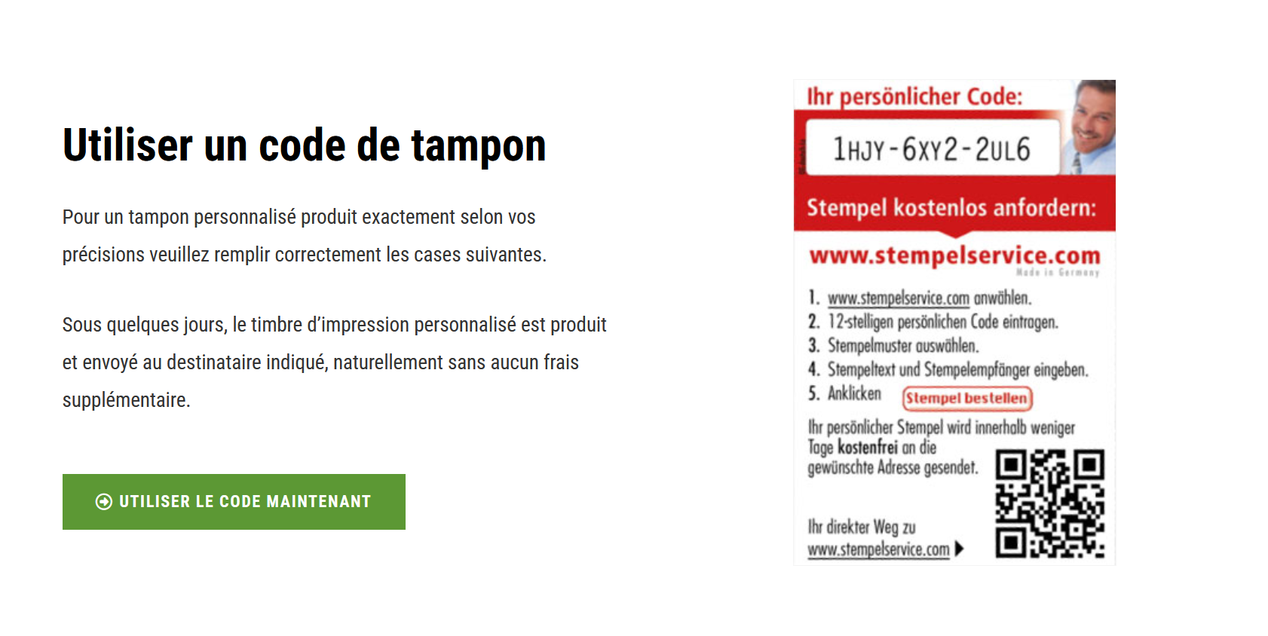
Munissez-vous du bon de commande qui est livré avec le tampon Cliquez sur pour démarrer

Slide 5
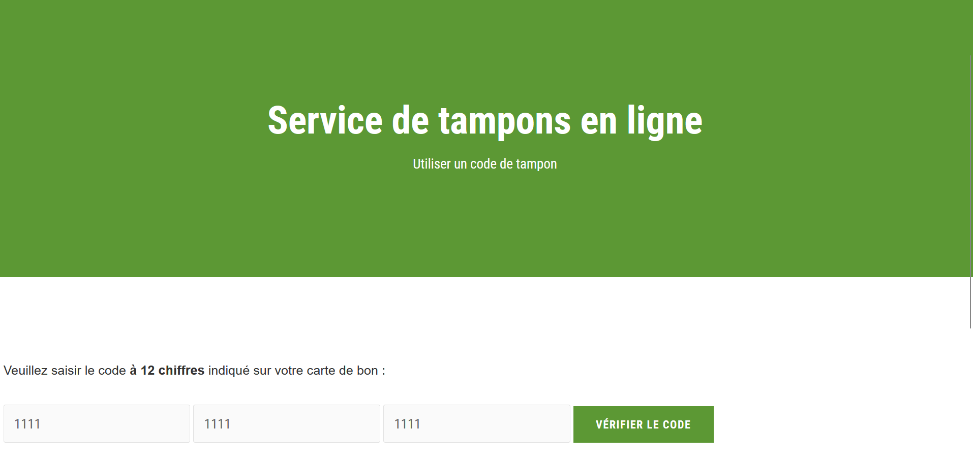
Entrez les 12 chiffres du code par groupe de 4 chiffres et cliquez sur

Slide 6
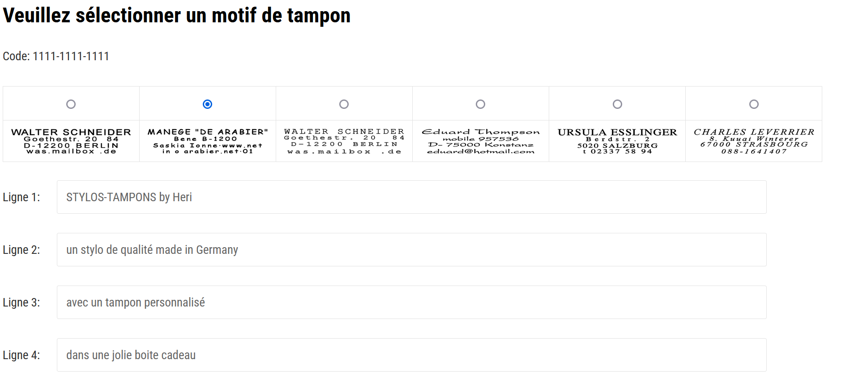
Choisissez le graphisme des lettres et entrez votre texte (30 caractères maxi par ligne)

Slide 7
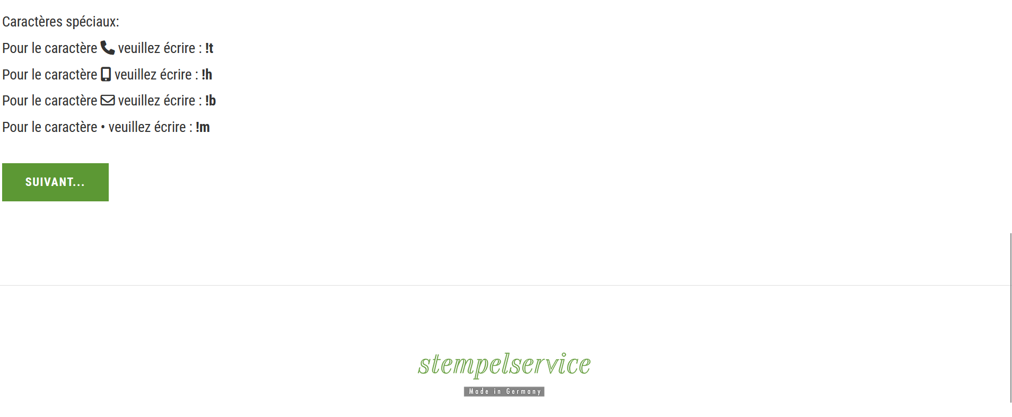
Pour illustrer votre tampon, vous pouvez insérer des caractères spéciaux
avec les codes ci-dessous puis cliquez sur

Slide 8
Vérifiez la saisie de vos textes, cliquer sur

Slide 9
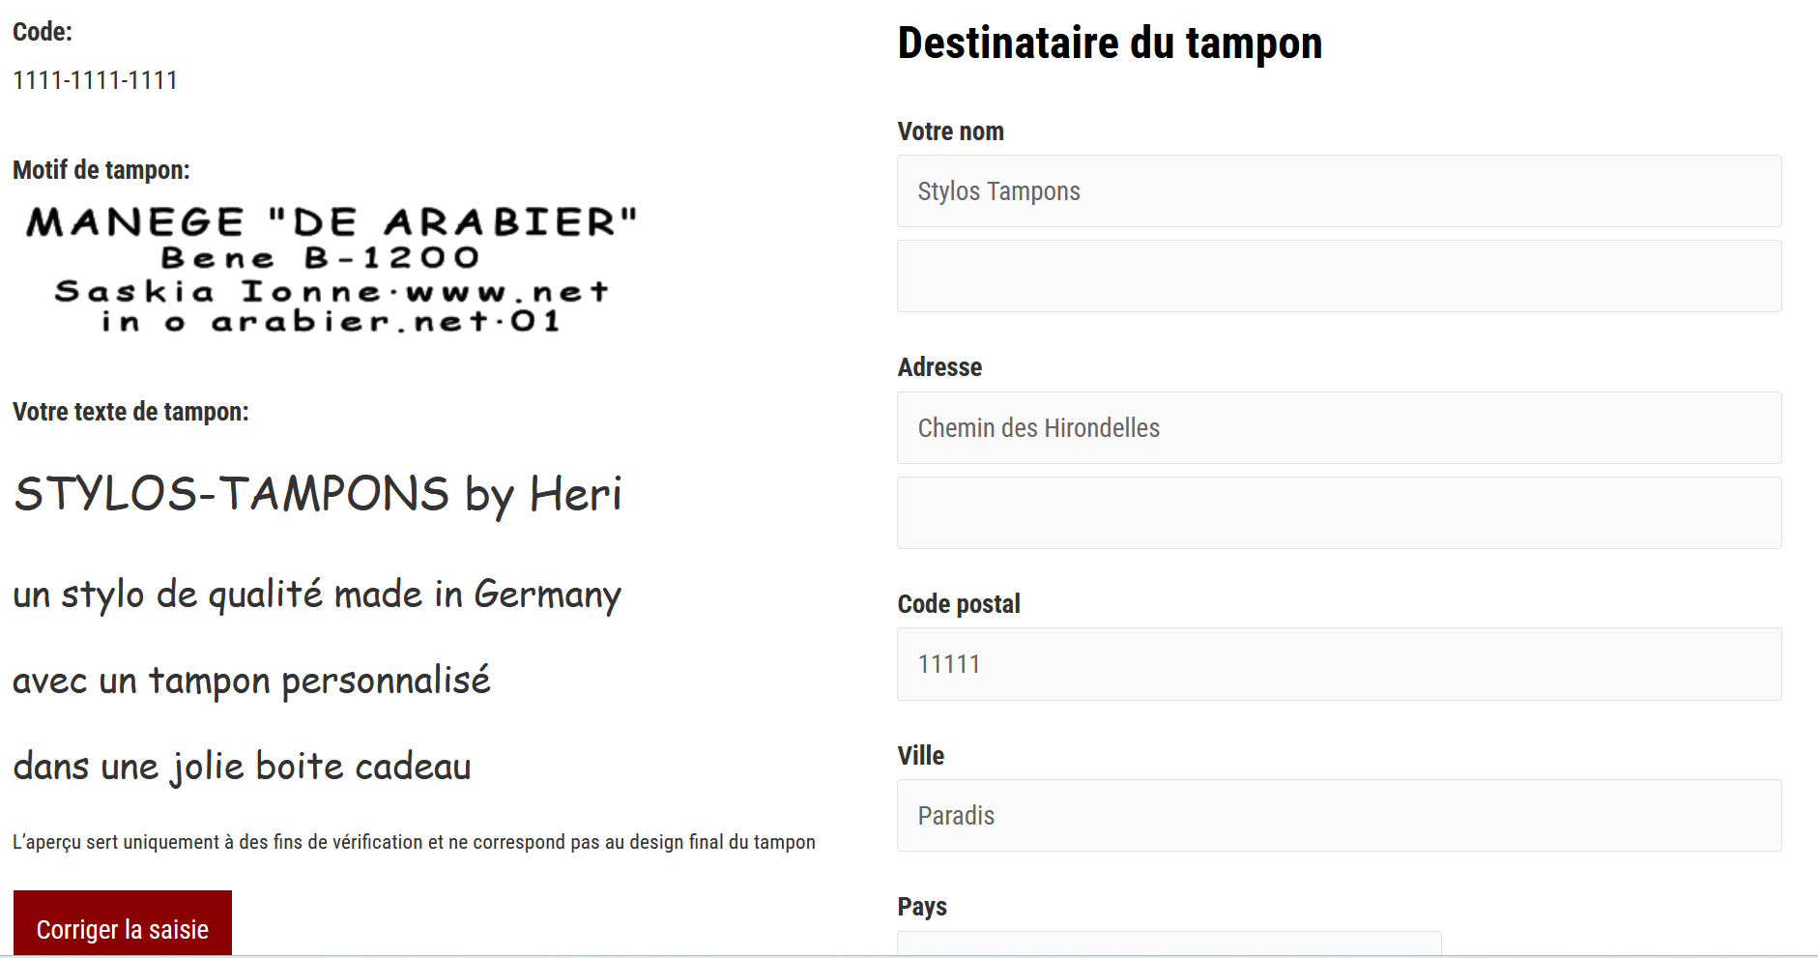
Indiquez l’adresse de livraison

Slide 10
Avant de finaliser votre commande veuillez vérifier :
Les textes
L’orthographe
La police de caractères
L’adresse de livraison
et les valider. Le tampon sera créé EXACTEMENT selon ce modèle Toutes modifications ultérieures entraineront la fabrication d'un nouveau tampon à vos frais. Les annulations ne sont pas possibles. Veuillez noter que les adresses de livraison doivent être complètes et correctement libellées. Une livraison refusée ne sera pas renouvelée.
Le tampon sera envoyé par la Poste sous 10 jours

